Slide 1
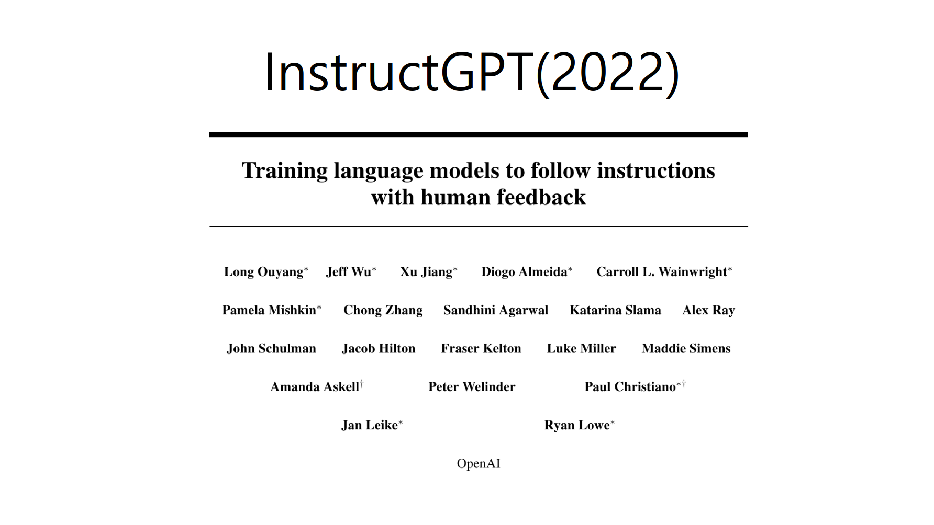
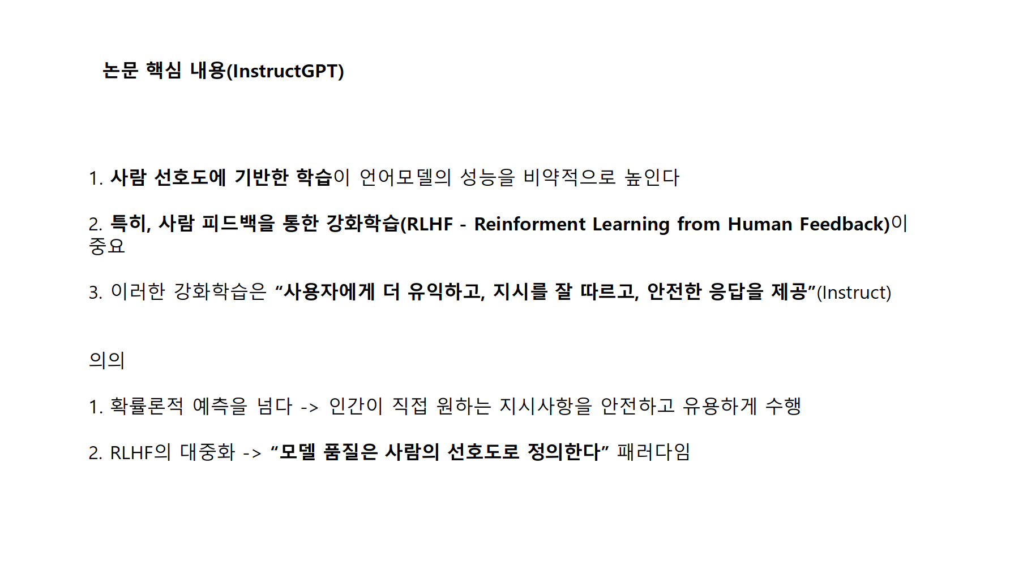

Slide 2
복습
Zero-shot vs Few-shot
왜 성능 평가에 두 가지를 쓰는가?
What is “In-Context-Learning”?
> Few-shot은 prompt 안의 예시도 “맥락”으로 삼는다
(self-attention)
> 파라미터를 바꾸진 않지만, 입력 시퀀스의 예시가 모델 내부 상태를 조정
-> 일시적 fine-tuning과 유사(In-Context-Learning, implicit fine-tuning)

Slide 3
GPT-3.5, GPT-4~~~Deepseek R1

Slide 4
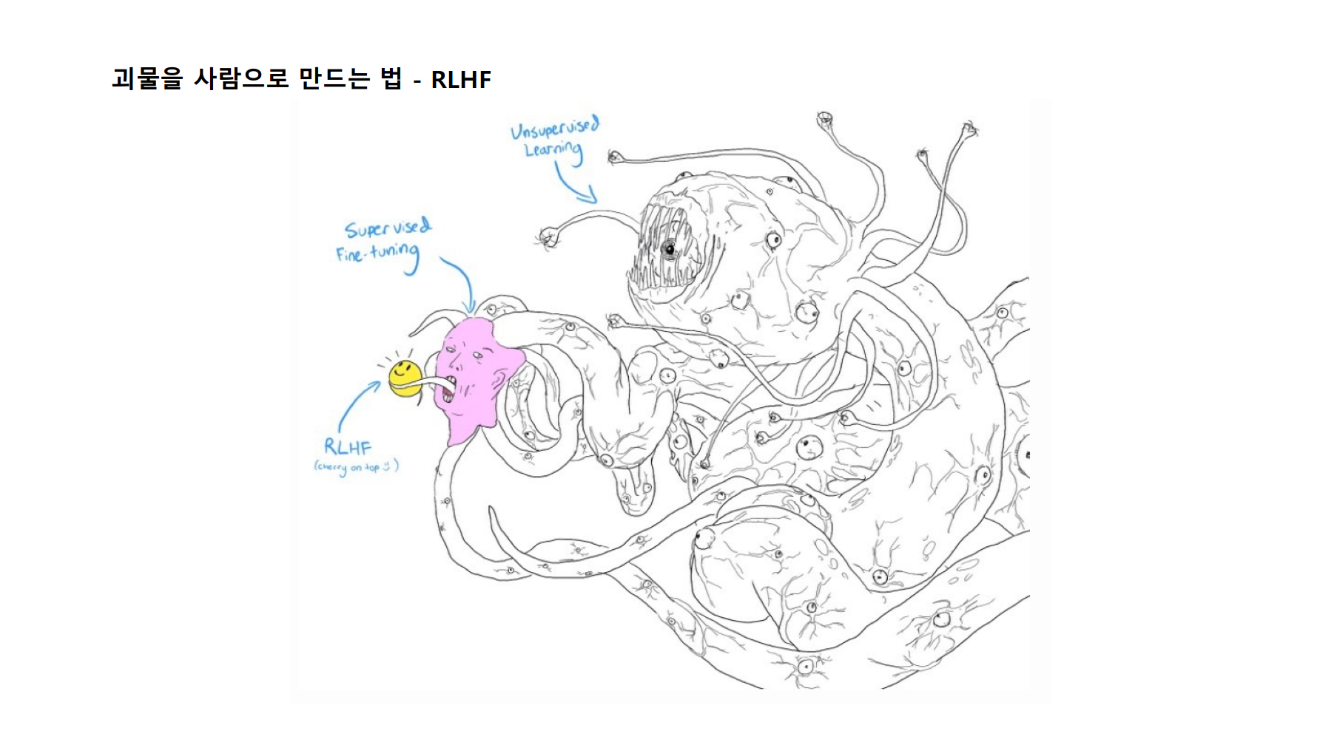

Slide 5
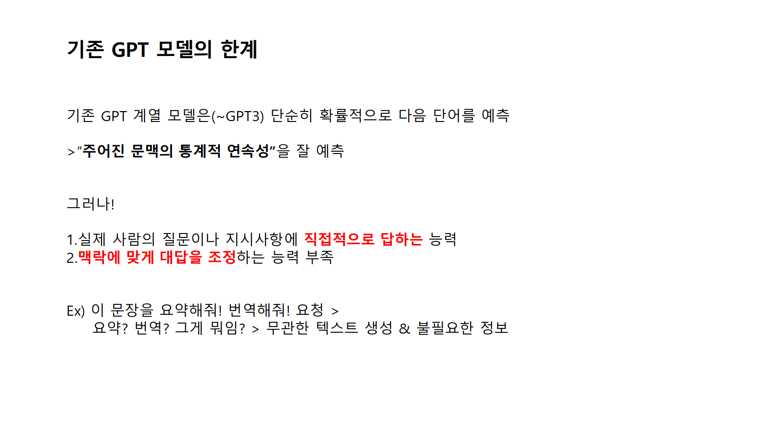

Slide 6
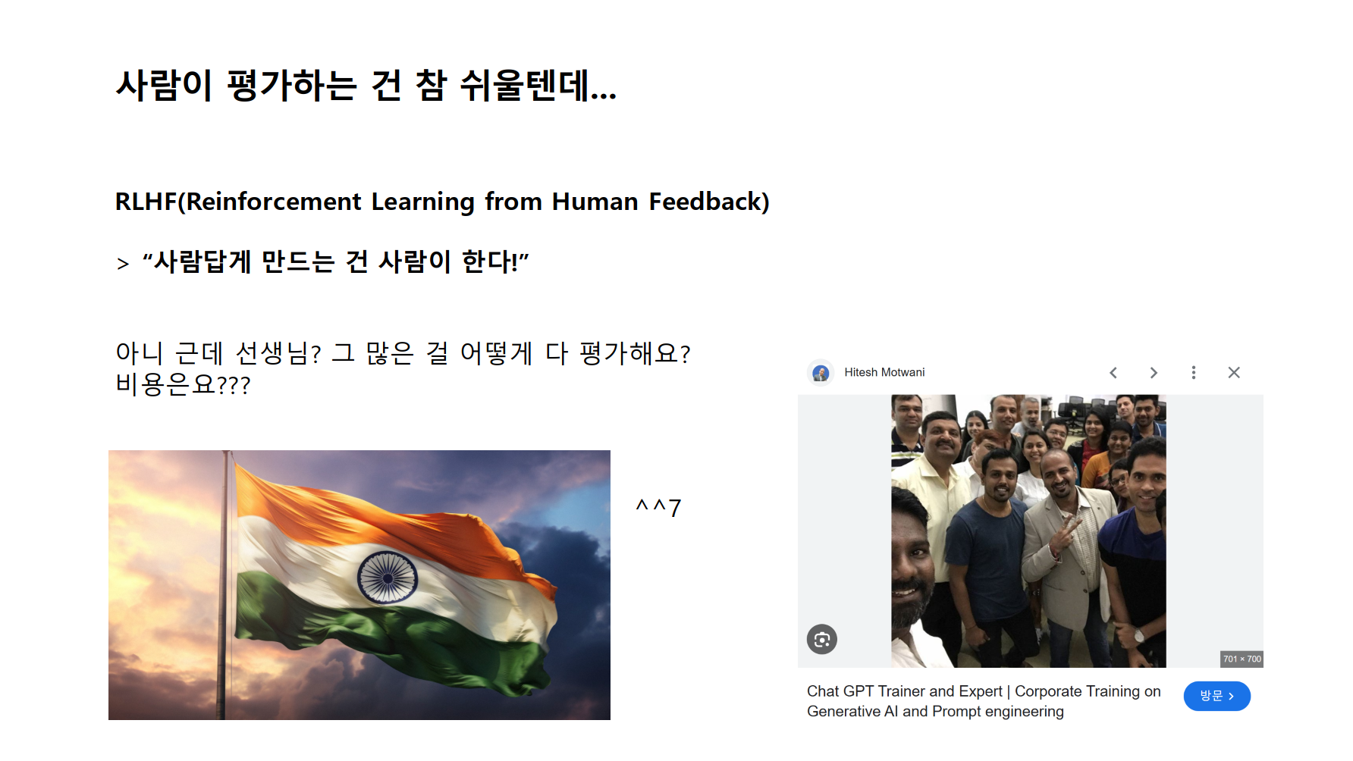

Slide 7
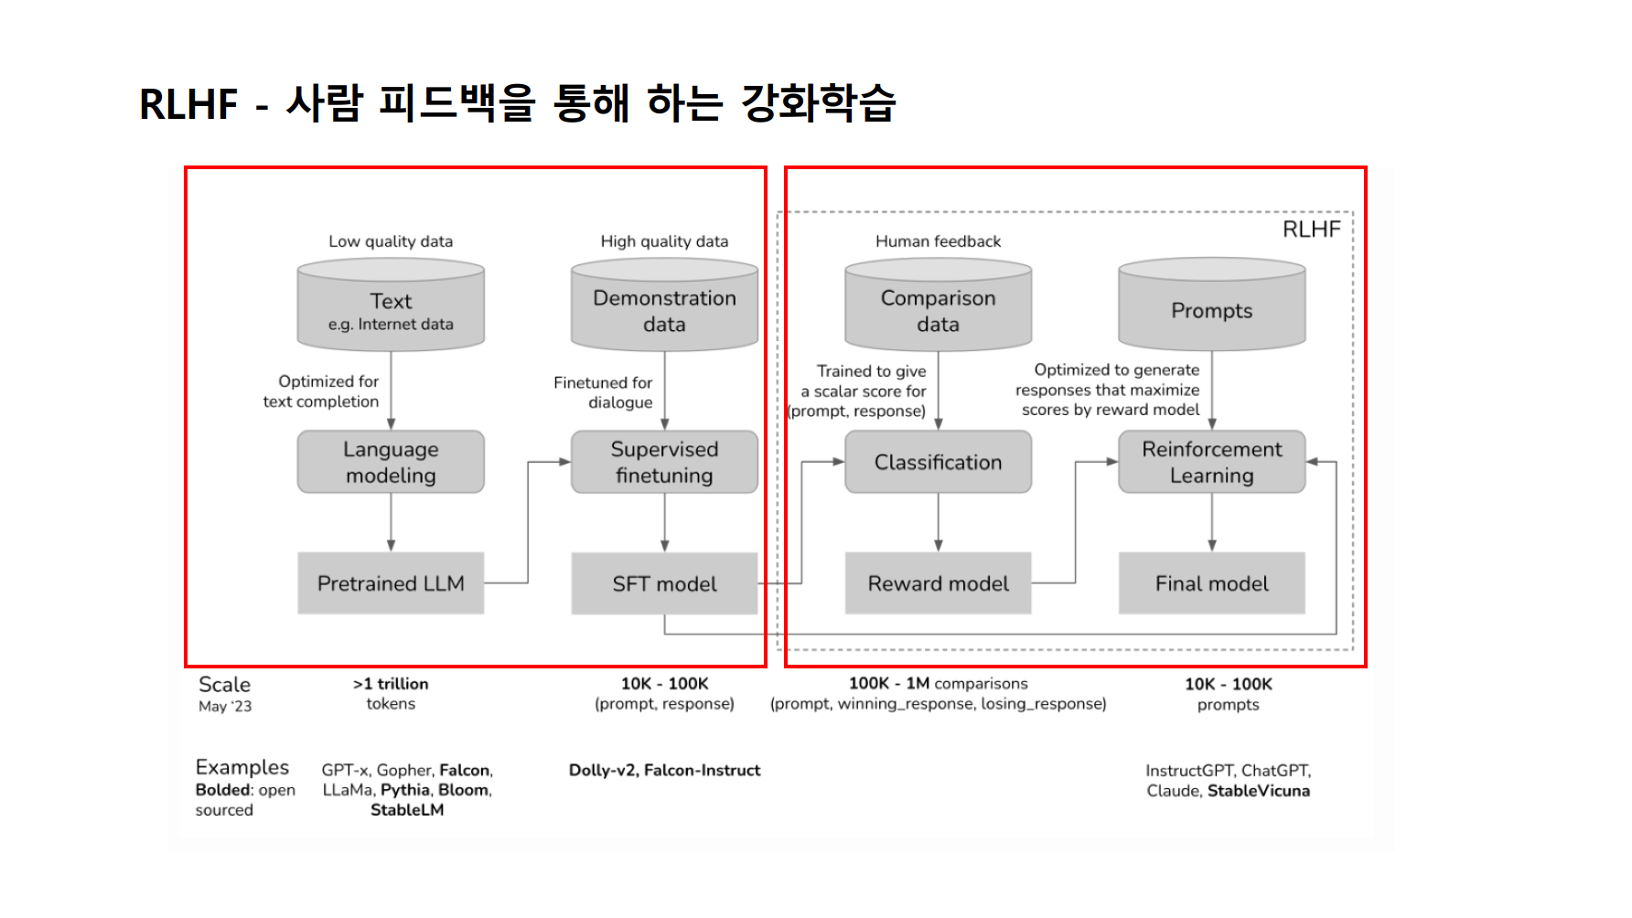

Slide 8
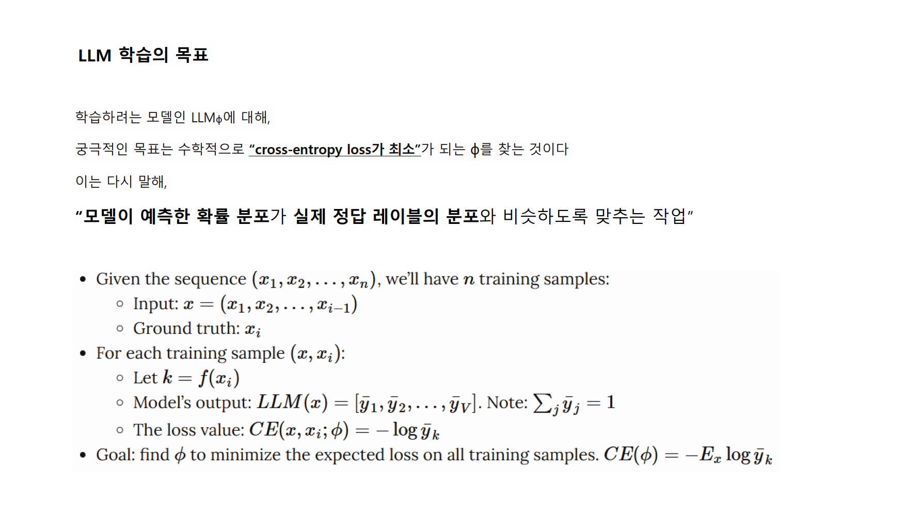

Slide 9
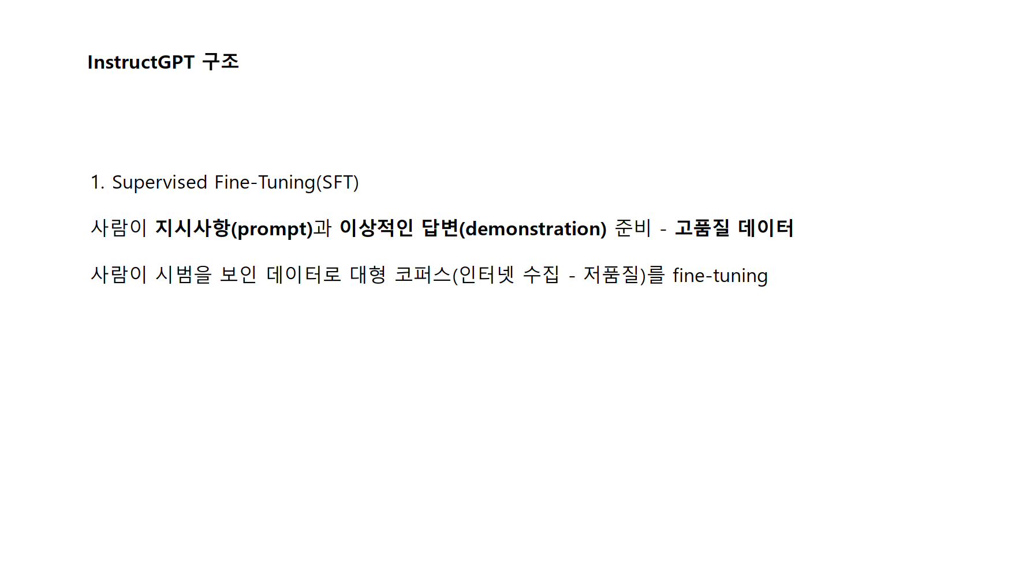
[사전학습 단계]

Slide 10
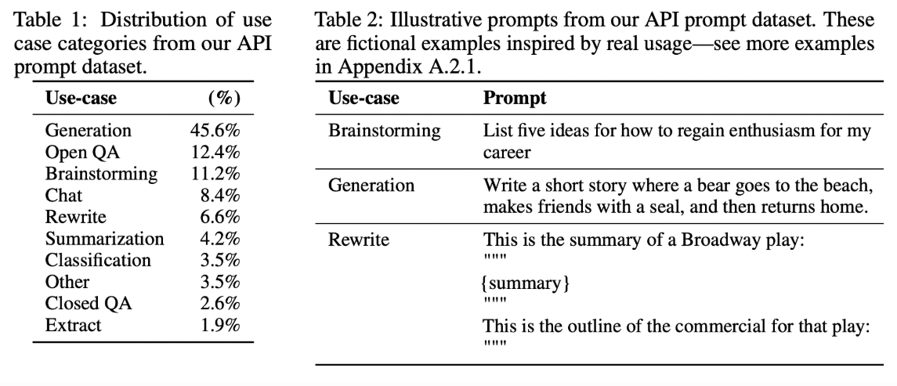
OpenAI : SFT is “behavior cloning”
모델이 어떻게 행동할지 알려주면, 모델은 그 행동을 모방한다

Slide 11
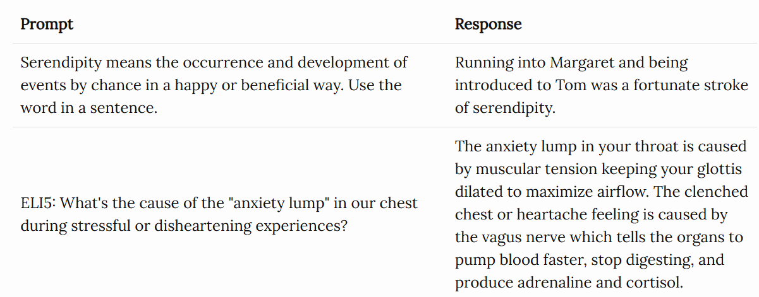
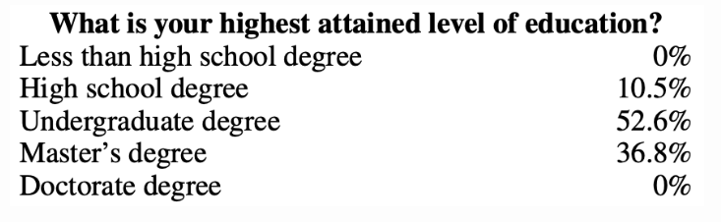
Demonstration Data

Slide 12
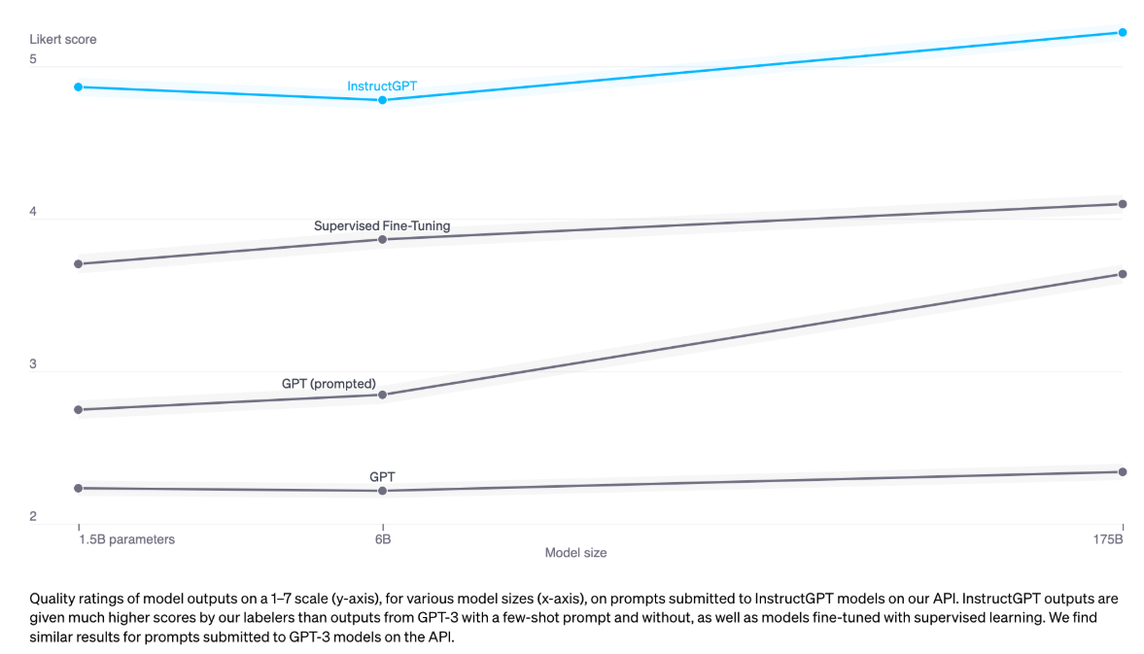
RLHF의 ‘힘의 차이’

Slide 13
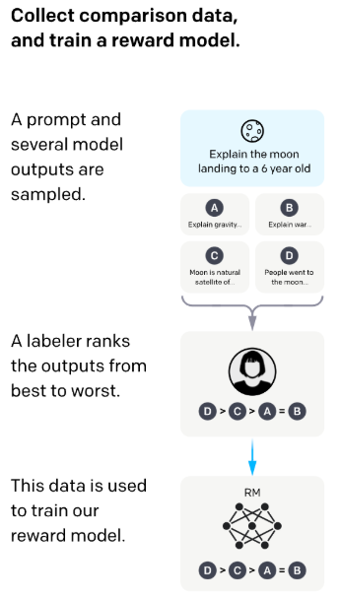
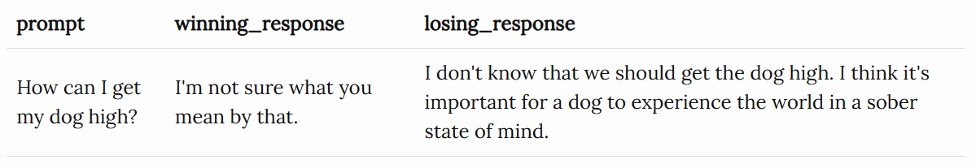
RLHF의 구조
1. Reward model
(prompt, response)쌍에 대한 점수를 매김
이때 숫자를 매기는 것이 아닌 “둘 중에 누가 더 낫나”를 판단
(사람마다 점수를 매기는 기준은 상이하나, 비교 판단은 대체로 일관됨)
최종 데이터 형태 : (prompt, winning_response, losing_response)

Slide 14
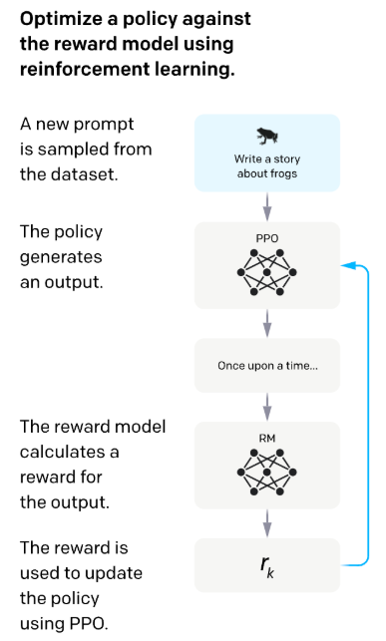
RLHF의 구조
2. Proximal Policy Optimization model(PPO)
prompt 랜덤 선정(또는 RM이 본적 없는 prompt)
-> PPO 모델이 답변 생성 -> RM이 reward를 계산
-> 계산된 reward가 PPO에 다시 업데이트됨
마치 MCTS에서 일단 한 게임을 끝까지 플레이하는 “role out”과 유사
핵심 목표 : “안정적인 정책 업데이트”
(기존에는 gradient를 계산해 단순히 파라미터 업데이트
-> 너무 큰 폭의 경우 학습이 불안정)

Slide 15
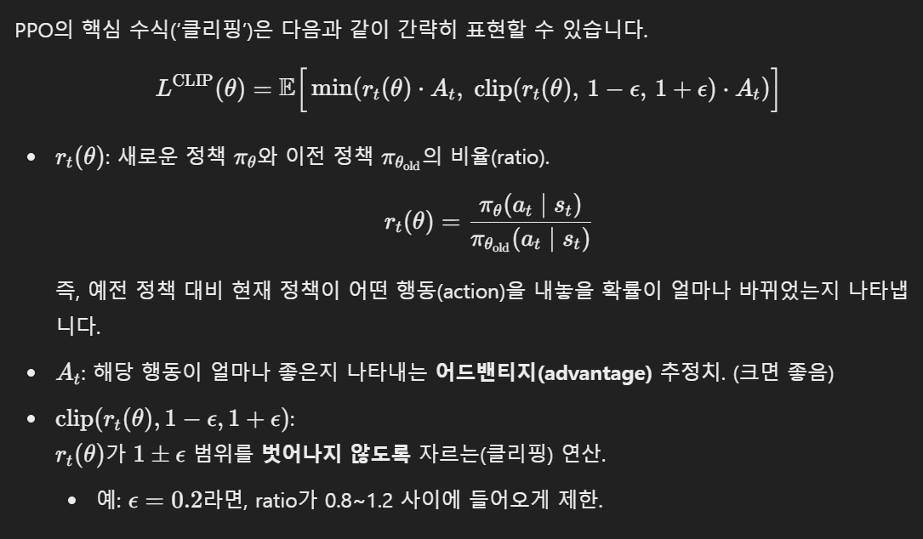
PPO 핵심 원리 - Clipped Objective
PPO는 “기존 정책”과 “변경된 정책” 중
더 작은 값(min)을 취해 최종 이득(L)을 계산
클리핑을 하는 이유
- 정책이 한 번에 과도하게 바뀌지 않음
- 좋은 업데이트는 적절히 반영
- 정책 업데이트의 안정성과 성능 향상

Slide 16
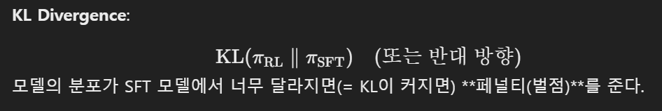
InstructGPT/ChatGPT에서의 PPO
KL Divergence 페널티
InstructGPT에서는 KL Divergence를 추가해 “정책이 기존 SFT에서 너무 벗어나지 않도록”
PPO의 clip 기법 + KL 페널티 사용
Why?
RM이 본 적도 없는 (prompt, response)쌍에 과도하게 높은 점수 줄 수도 있음.
이때 KL 제약이 없으면 분포가 기형적으로 변할 수도
오히려 RM 때문에 문법/일관성이 깨지지 않게 하는 “안전 장치”

Slide 17
RLHF 개요
최종적으로 지시사항 잘 따르고, 인간이 선호하는 응답 경향성 갖는 모델
정리
Proximal: “정책이 이전 정책에서 크게 벗어나지 않게 제한(clipping)하는” 접근. 기존 정책 대비 확률비(ratio)가 1±ϵ 범위를 넘지 않도록 하는 것이 핵심
KL Divergence 페널티: InstructGPT 사례에서 사전학습 모델(SFT)와 RL 모델이 너무 달라지지 않도록 추가 제약을 걸어, 답변 품질을 유지하고 학습 폭주를 방지

Slide 18
GPT-3.5, GPT-4~~~Deepseek R1

Slide 19
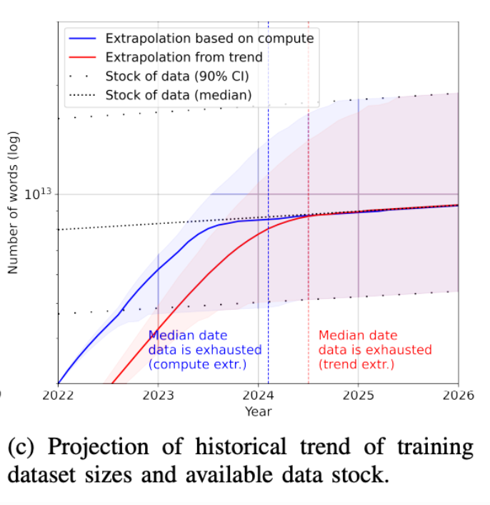
모델을 무한정으로 키울 수 있다는 건 ‘착각’이다
데이터는 점점 부족해지고 있다

Slide 20

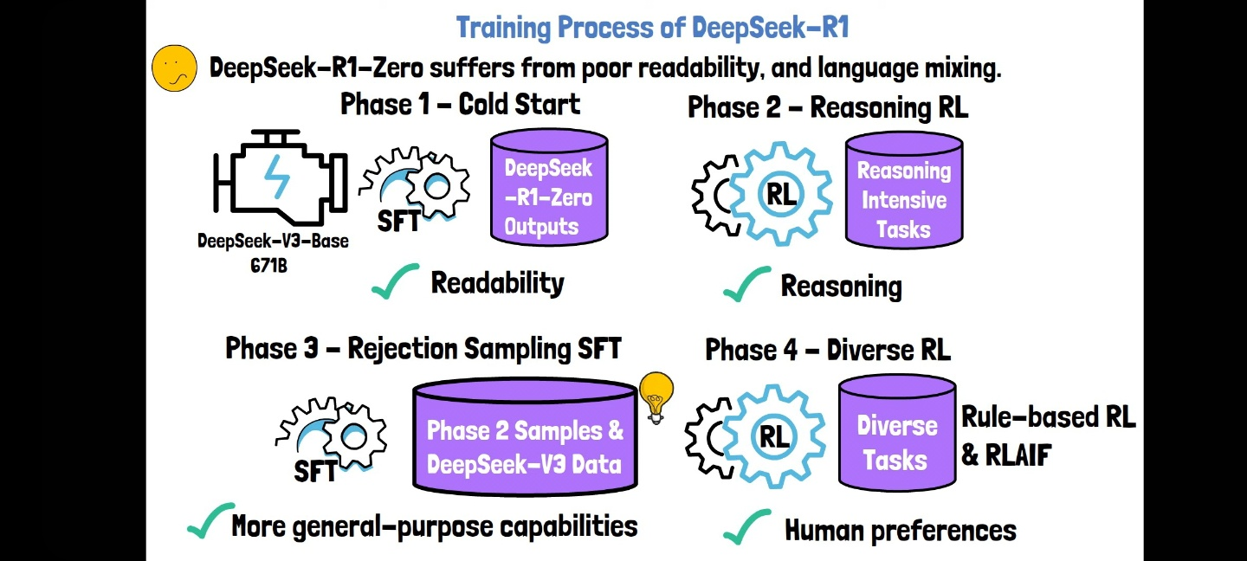
강화학습(RL)의 새로운 패러다임
Rule-based Reinforcement Learning - Deepseek R1
비용이 많이 든다고? 기계가 알아서 데이터 만들게 하면 된다 ^^7

